Slide 1

Rucksackproblem
Tobias Thiemann
Algorithmen und Datenstrukturen

Slide 2
Inhaltsverzeichnis
Beispiel
Definition
Lösungsansatz
Optimierte Lösung
Praktikumsaufgabe
Java Implementierung

Slide 3
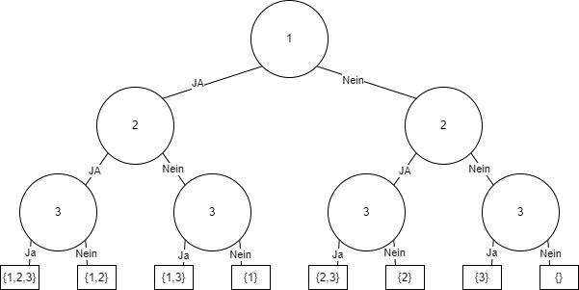
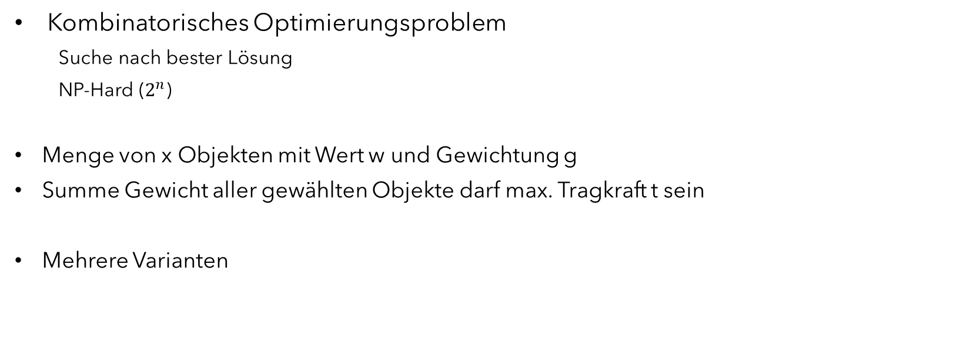
Einführung
Kombinatorisches Optimierungsproblem
Suche nach bester Lösung
NP-Hard ($2^{n}$)
Menge von x Objekten mit Wert w und Gewichtung g
Summe Gewicht aller gewählten Objekte darf max. Tragkraft t sein
Mehrere Varianten

Slide 4
Standard Ansätze
Generate and Test (Brute-Force)
Generiert alle möglichen Optionen
Durchsucht alle Lösungen nach der Besten
Branch and Bounds
Durchläuft den Baum und notiert die beste gefundene Kombination
Äste werden vorgetestet und wenn möglich übersprungen

Slide 5
Nemhauser-Ullmann

Slide 6
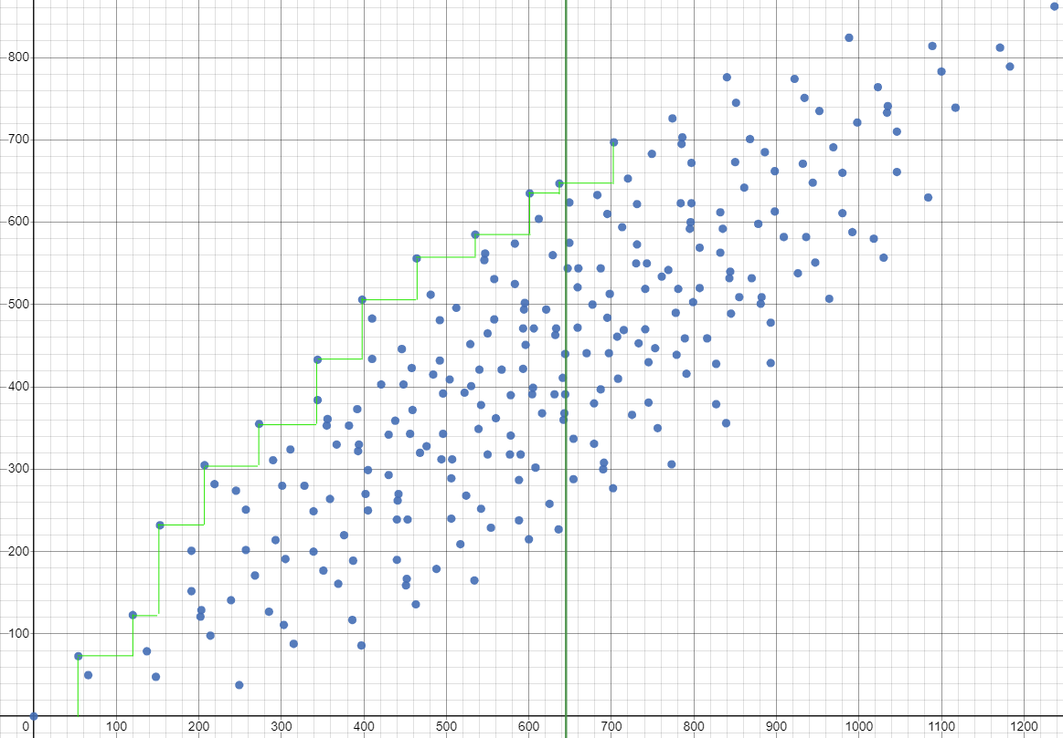

Pareto Optimum
$$\sum_{i ε S}{w\left[i\right]≤T}$$
$$\sum_{i ε S}{v\left[i\right] ist maximal}$$

Slide 7
Nemhauser-Ullmann-Algorithmus
Loop über jeden Gegenstand
Paralleles führen von 2 Listen
Speichern von dominanten Ergebnissen
Laufzeit m*n+m (Gegenstandanzahl * Gewicht + Gegenstandanzahl)

Slide 8
Laufzeiten

